Slide 1
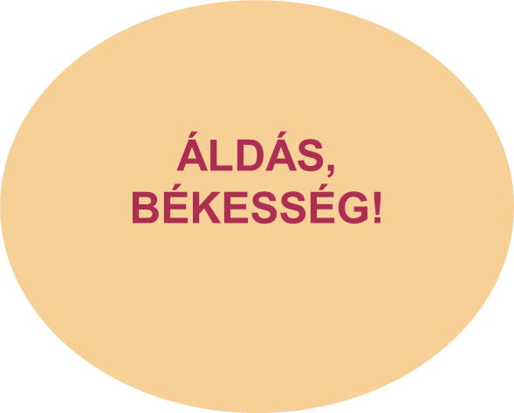
Dícsértessék a Jézus Krisztus!
Erős vár a mi Istenünk!
A mai óra témája:
Imával és énekkel

Slide 2
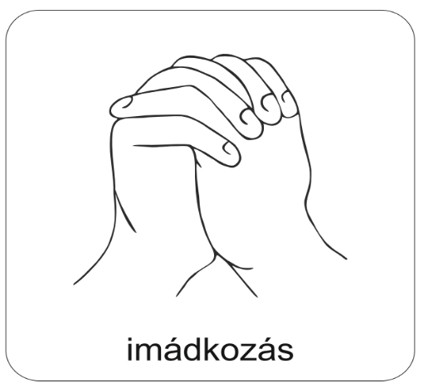
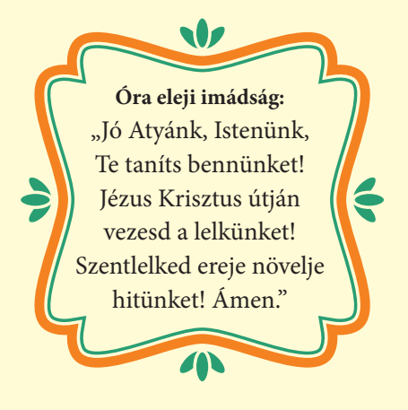

Slide 3
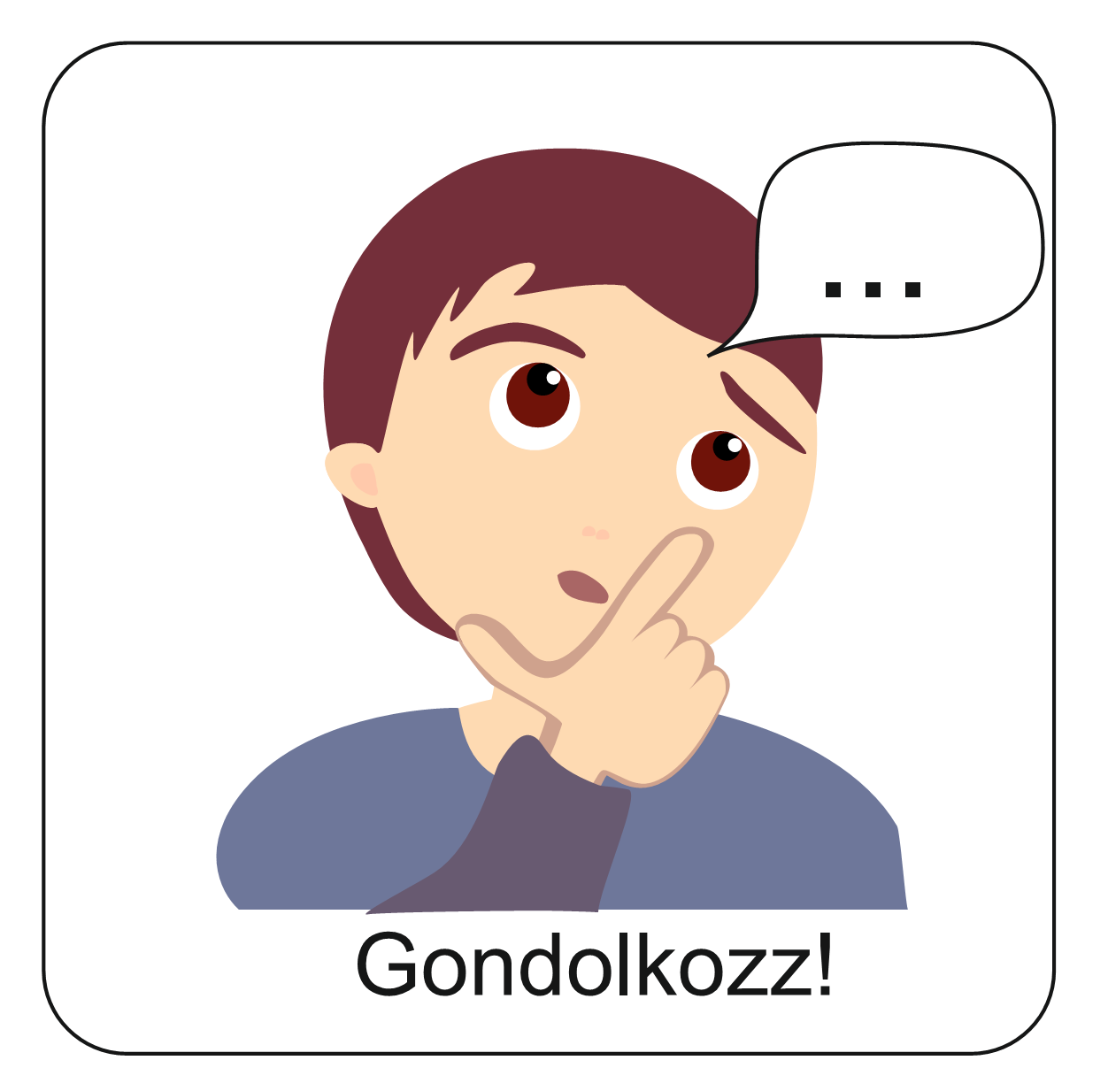
Hogy tudsz megbirkózni a mindennapi nehézségekkel?
Hogy bírod?
Hogy telnek a napjaid?
Honnan van erőd a mindennapokhoz?
Meddig kell még kibírni?
Ki tud egyáltalán segíteni?
Gondold végig!
Ismerősek ezek a kérdések?
Talán van, amelyiket Te tetted föl és olyan is, amit mások kérdeztek Tőled…
Milyen válasz érkezik rájuk?

Slide 4
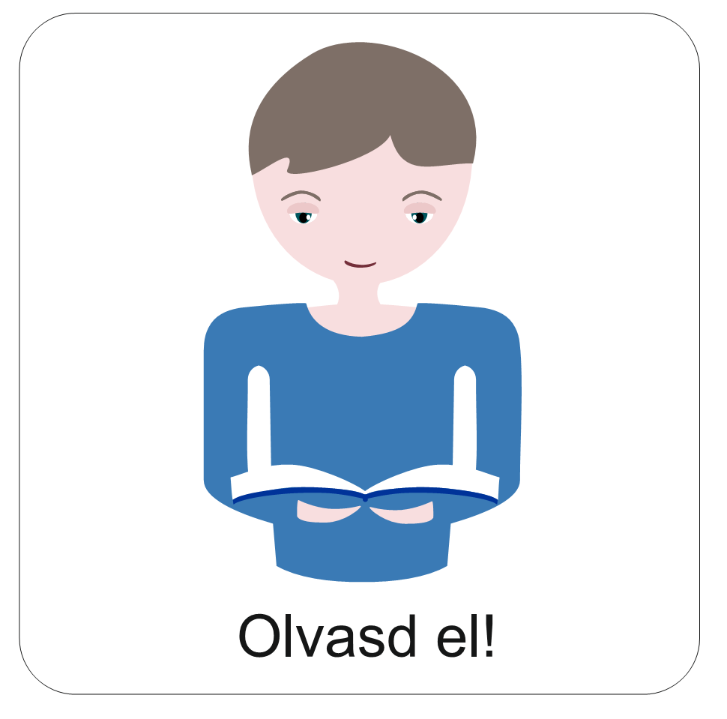
Mindennapi élethelyzetek
Néha „csak úgy” elvagyunk. Éljük a mindennapi életünket. Felkelünk és lefekszünk. Iskolába megyünk. Edzésre járunk, különórákra megyünk. Találkozunk a barátainkkal. Néha vitatkozunk, máskor nagyokat kacagunk.
Ha örülünk, akkor egészen könnyűnek tűnik az élet. Szépen mosolyog a nap az égen, csiripelnek a madarak és minden egészen jónak tűnik. Minden rendben van velünk. A családunk is a legjobb. Ja… és még a szomszéd is olyan kedves volt. És a Tesó is milyen jó fejt volt! Meg a tanár a suliban!
Aztán történik valami. Néha sejtjük már előre, mert megvannak a jelei. Máskor egészen váratlanul. „Derült égből, villámcsapás.” Így mondja a mondás. Ismerős? Mintha minden elromlott volna. Még a nap sem süt úgy, mint máskor szokott. És az emberek… Még a családom is hogyan viselkedik! Hát még suliban a tanárok!

Slide 5
Imával és énekkel
Mit lehet tenni, amikor rosszra fordulnak a dolgok?
Lehet-e ilyenkor örülni? Nyugodtnak maradni?
Esetleg imádkozni és énekelni?
Mit gondolsz?
(Kattints a válaszodra!)
A keresztyén ember, aki Istenre bízza az életét, tudhatja, hogy bármilyen nehéz helyzetbe is kerül, Isten vele van. Bár a körülmények lehetnek félelmetesek, de Istenre tekintve van jövője. Pál is átélte ezt.
IGEN
NEM

Slide 6
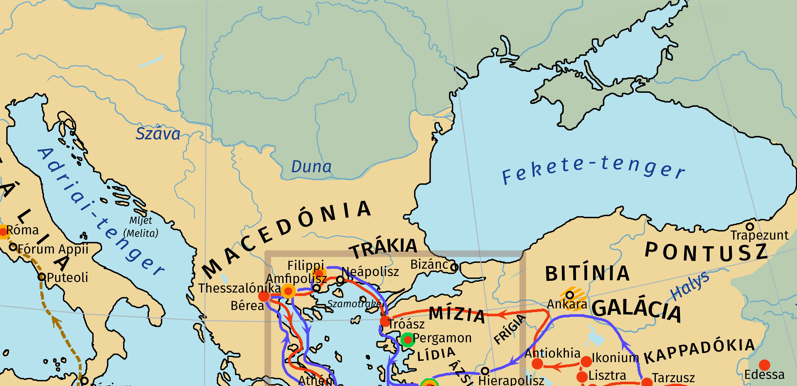
Pál apostol a megtérése után városról városra járt és hirdette, hogy Jézus Krisztus a Megváltó. Voltak, akik örömmel fogadták, de bőven akadtak olyanok is, akik Pál és társai életére törtek.
Volt alkalma megtapasztalni, hogy mit jelent a nehéz élethelyzet. Így történt ez Filippiben is.

Slide 7

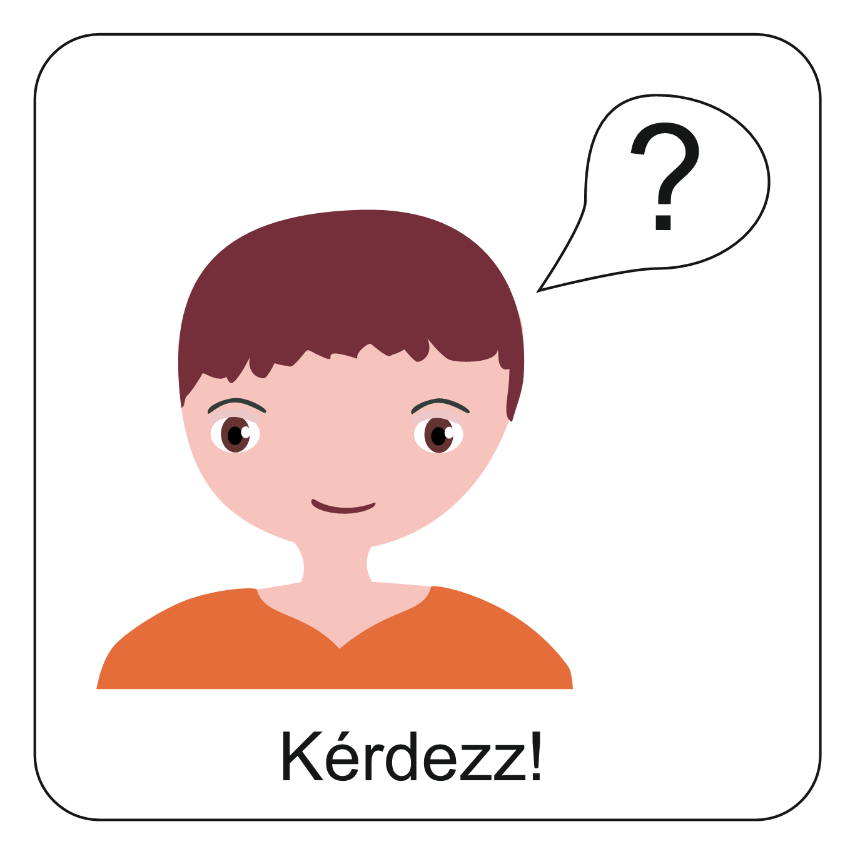
Az Apostolok Cselekedeteiről írott könyv 16. fejezete több izgalmas és különleges eseményről számol be. Pál apostol, miközben Jézusról tanít, nehéz helyzetbe kerül.
Figyelj a történetre és írj kérdéseket!
Mi az, amit nem értesz?
Mit gondolsz, mi lehetett Pál és Szilasz viselkedésének az oka?

Slide 8
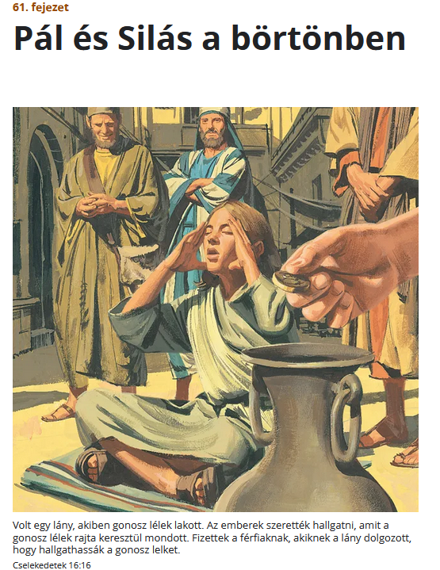
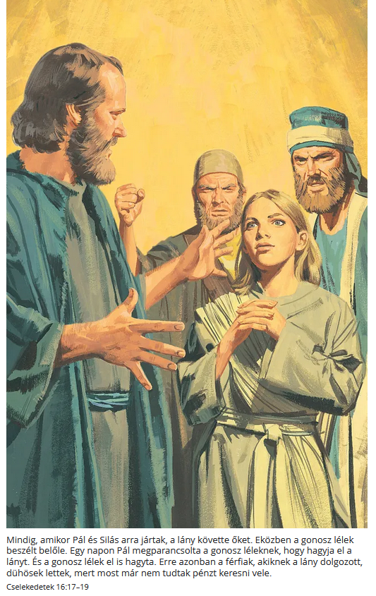

Slide 9
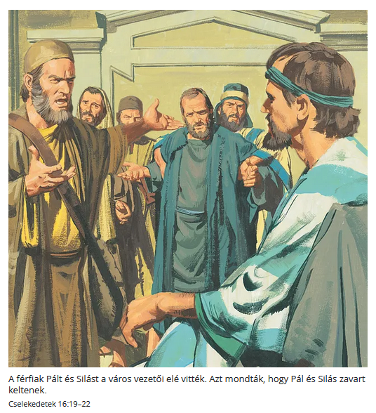
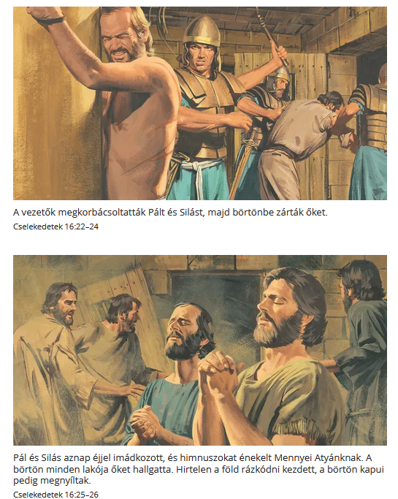

Slide 10
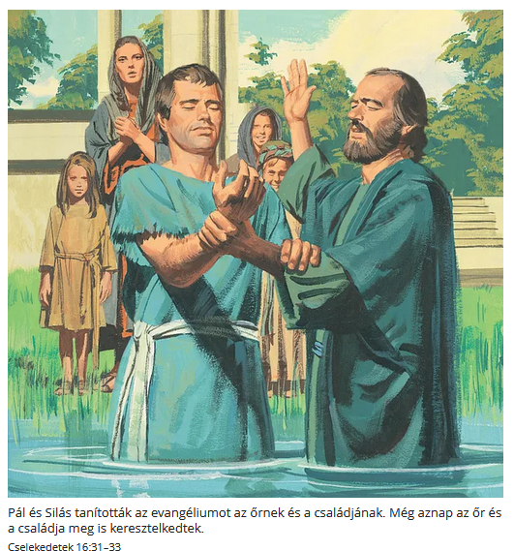
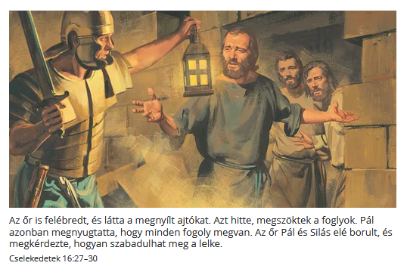

Slide 11
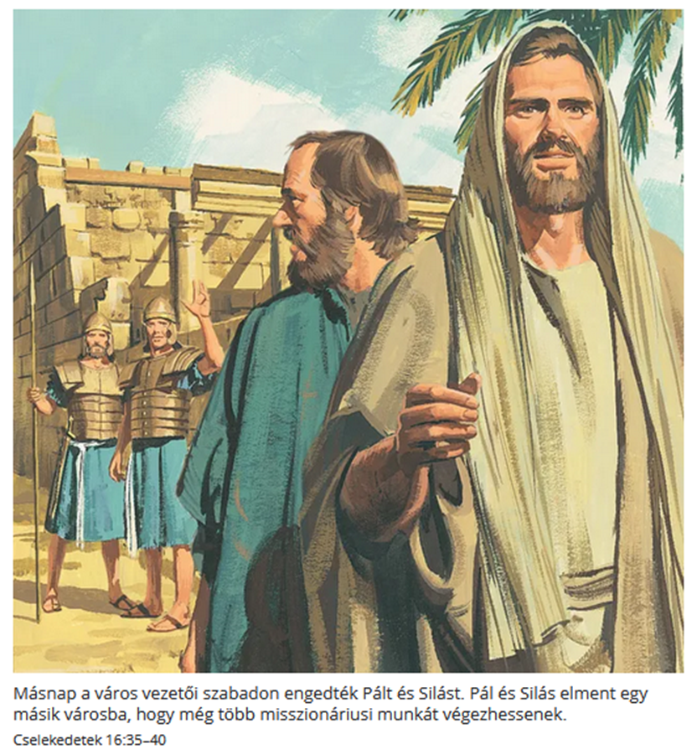

Slide 12
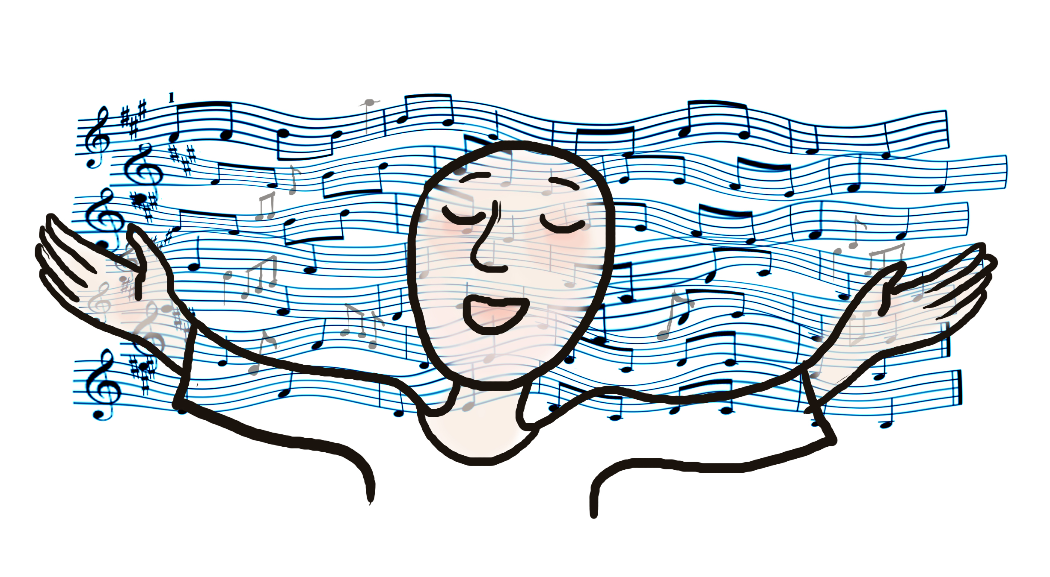



Bár fizikailag börtönben voltak, de Pál és Szilász lelkében szabad volt. Istenre bízták magukat. Tudták a következőket:
Ezért a nehéz élethelyzetben sem estek kétségbe.
Imádkoztak és énekeltek. Dicsőítették Istent!

Slide 13
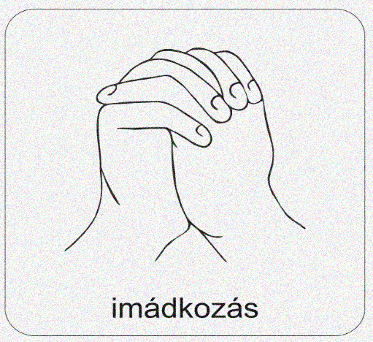
Tudod--e?
Az agyat kutató tudósok szerint imádság közben az agyunkban egy tisztulási folyamat történik. Olyan időszak ez, ami segít, hogy megoldás szülessen a problémánkra.
Ezért is nagyon fontos, hogy az elcsendesedésre, imádságra mindig legyen időnk.
Az ima kapcsolat Istennel.

Slide 14
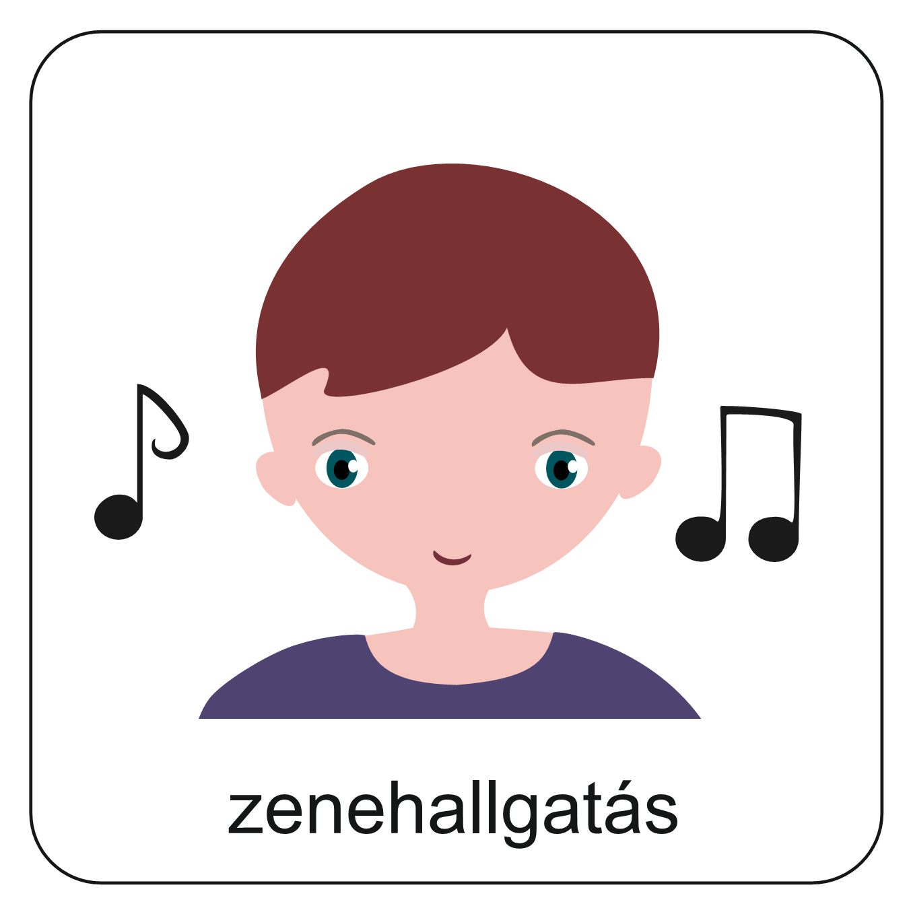
Keresd ki a Református Énekeskönyv 399. dicséretét!
Itt meghallgathatod az 1. versszakát.
Hallgasd meg ezt az ifjúsági éneket is!
Az éneklés jó lehetőség arra, hogy őszintén – minden érzésünkkel, gondolatainkkal és teljes valónkkal megszólítsuk Istent.
Hogyan kapcsolódhat ez a két ének Pál apostolhoz és Szilászhoz?
És Hozzád?

Slide 15
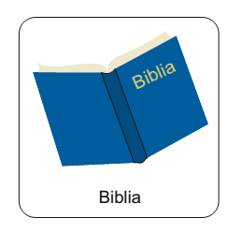
A Zsoltáros dicséri Istent. Nem azért, mert minden rendben van az életében. Nem tudhatjuk, hogy pontosan mi történik vele, de végig olvasva a zsoltárt az látható, hogy az írja nagyon is nehéz helyzetben van.
Oltalomért könyörög. Énekel, imádkozik az Úrhoz. Majd az imája végén megnyugszik és így tudja Őt dicsérni:
„Te vagy az én erőm, rólad zeng énekem. Erős váram az Isten, az én hűséges Istenem.”
Zsoltárok könyve 59,18

Slide 16
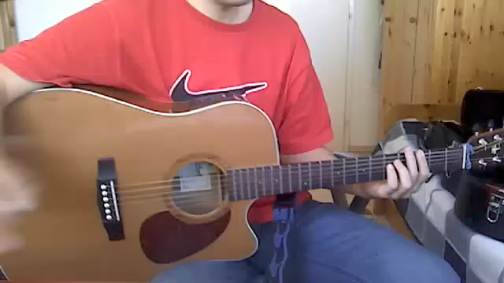
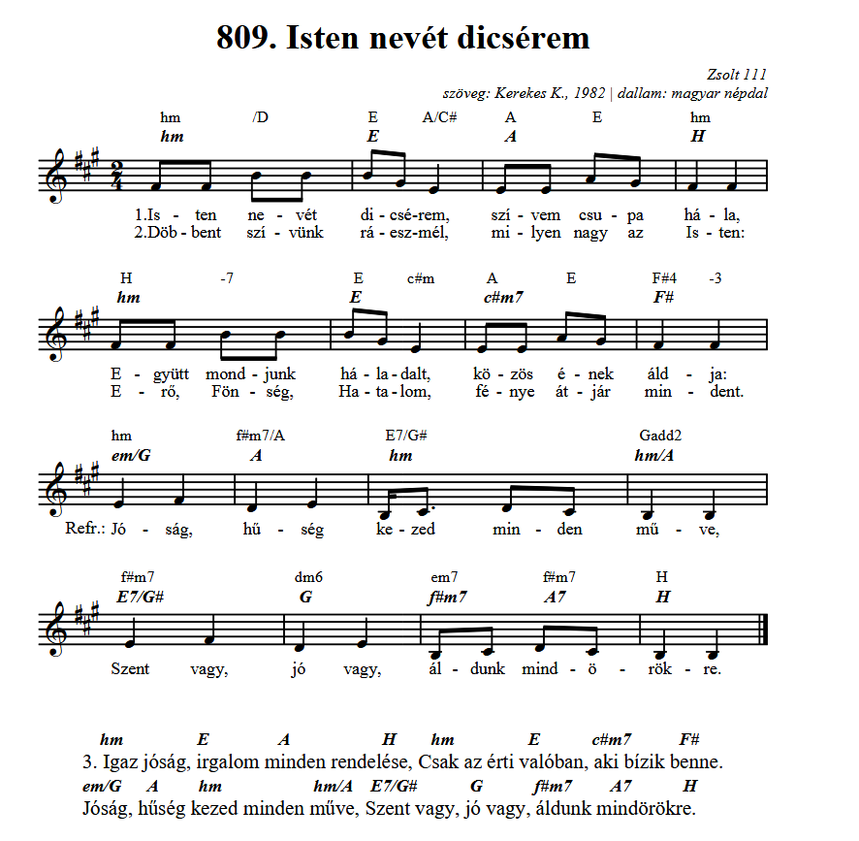

Slide 17

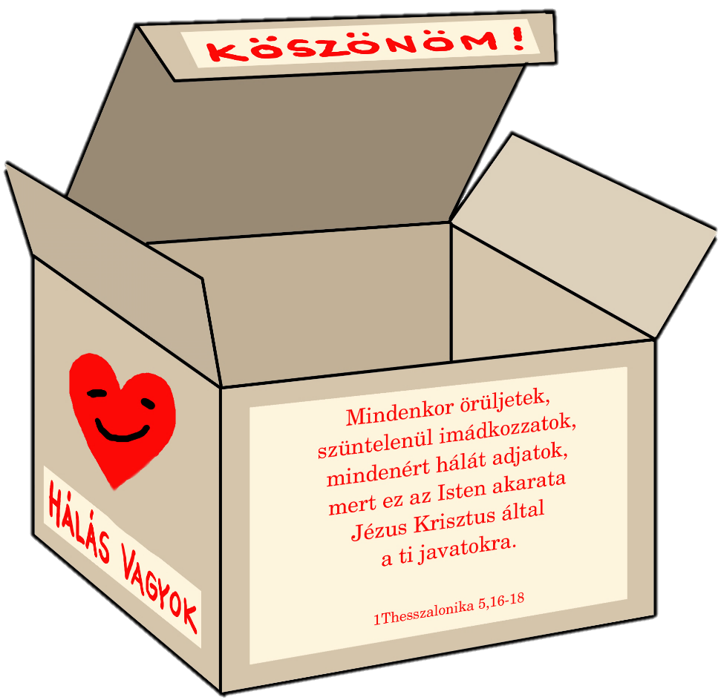
Készíts háladobozt! Írod szorgalmasan azt, amiért hálát tudsz adni.
Azért, hogy könnyebben találj ötleteket, itt találsz egy „Hála-kereket”!
Kattints ide és forgasd meg minden nap, akár többször is!
Mi mindenért tudsz hálát adni? Írd föl !

Slide 18


„Köszönjük, Istenünk,
Hogy itt voltál velünk.
Kérünk Édesatyánk, vigyázz mindig reánk.
Ámen”

Slide 19
Mi Atyánk, aki a mennyekben vagy.
Szenteltessék meg a te neved, jöjjön el a te országod,
legyen meg a te akaratod, amint a mennyben úgy a földön is.
Mindennapi kenyerünket add meg nekünk ma,
És bocsásd meg vétkeinket, minképpen mi is megbocsátunk
az ellenünk vétkezőknek.
És ne vigy minket kísértésbe, de szabadíts meg a gonosztól,
Mert Tiéd az ország, a hatalom, és a dicsőség mindörökké.
Ámen.
Kedves Hittanos!
Várunk a következő digitális hittanórára!
Áldás, békesség!

